Slide 1

World Happiness Report
組員：0653519 陳芊樺 0612542 劉燕芬

Slide 2

Domain Situation
World Happiness Report(世界快樂報告)
聯合國用來衡量快樂永續發展的方案
由提出快樂經濟學的學者及聯合國秘書長特別顧問等人制定
2012第一份報高發行引發高度關注
介紹快樂和痛苦的原因，以及公共政策帶來的影響
提供政府施政反饋並引導政策方向

Slide 3

Domain Situation
World Happiness Report(世界快樂報告)：
1~10 評估快樂程度: A metric measured by asking the sampled people the question: "How would you rate your happiness on a scale of 0 to 10 where 10 is the happiest"
六大主要快樂因素指標
  Income（衡量財富）
  Healthy Life Expectancy（預期健康壽命）
  Social Support（社會支持資源：評估遇到困難時支援系統的可得性）
  Freedom（社會自由度）
  Trust（對政府的信任度，以貪腐程度衡量）
  Generosity（透過捐贈來評估程度）
Notes:
社會支持資源（Social support）-- 評估遇到困難時支援系統的可得性
對他人慷慨程度（Generosity）-- 透過捐贈來評估程度
對政府的信任度，以貪腐程度衡量（Perceptions of corruption）

Slide 4
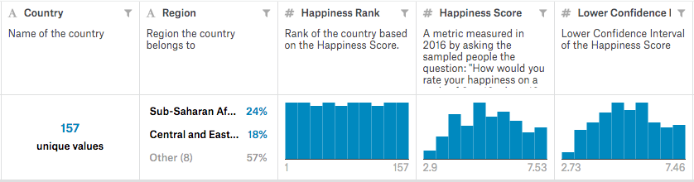
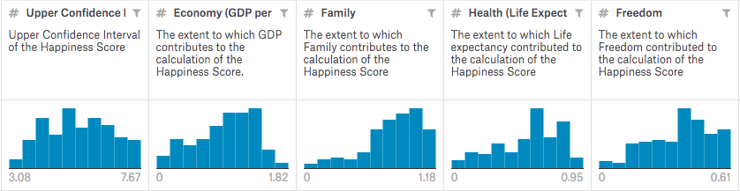
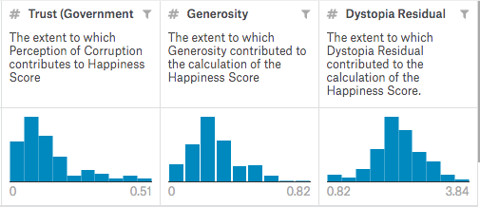
Domain Situation
World Happiness Report(世界快樂報告)：
資料來源：蓋洛普世界民意調查（Gallup World Poll）
Notes:
社會支持資源（Social support）-- 評估遇到困難時支援系統的可得性
對他人慷慨程度（Generosity）-- 透過捐贈來評估程度
對政府的信任度，以貪腐程度衡量（Perceptions of corruption）

Slide 5
Data/Task abstraction
欲分析的組合：
幸福指數(前十五名的國家＆後十五名的國家) vs. 地理位置
幸福指數中,由前十五名的國家中,觀察前三個比例較高的因素(Economy,Family,Health,Freedom,Trust,Generosity,Dystopia Residual)
幸福指數中,比較六個因素：Economy,Family,Health,Freedom,Trust,Generosity,Dystopia Residual的相關程度
劃分亞洲,美洲,歐洲,去分析三個地區中,前3名與後3名的國家的幸福指數,並比較其因素比例的差異性
比較歷年(2015~2019)的幸福指數,看前十五名國家的排名是否有變化,並探討其變化原因
分析台灣歷年(2015~2019)的幸福指數,其排名與比例上的變化

Slide 6
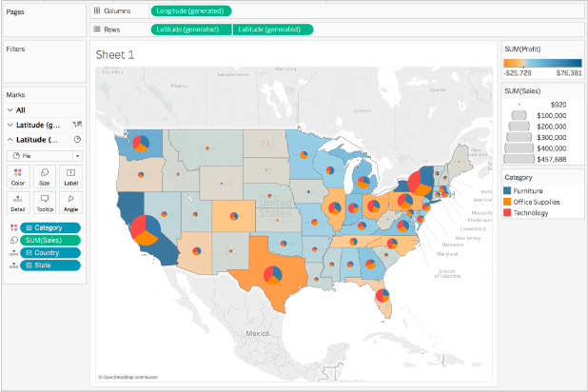
Data transformation
幸福指數(前十五名的國家＆後十五名的國家) vs. 地理位置__使用地圖分析
EX.
各個不同地區
用不同顏色
幸福指數的比例

Slide 7
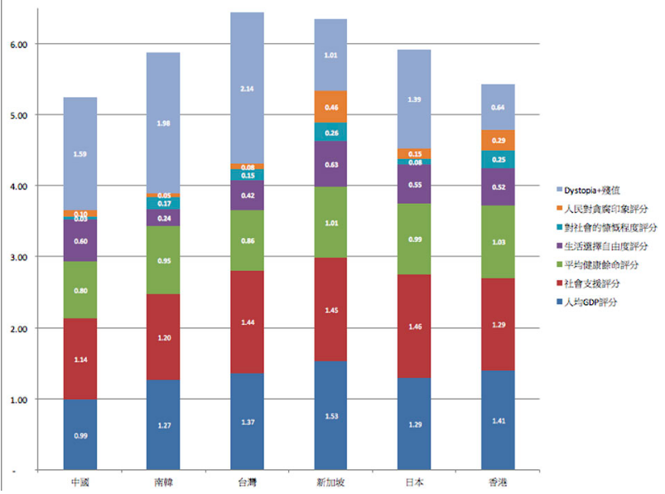
Data transformation
幸福指數中,由前十五名的國家中,選擇前三個比例較高的因素(Economy,Family,Health,Freedom,Trust,Generosity,Dystopia Residual)
EX.
幸福指數中,前三名的因素可能會不一樣

Slide 8
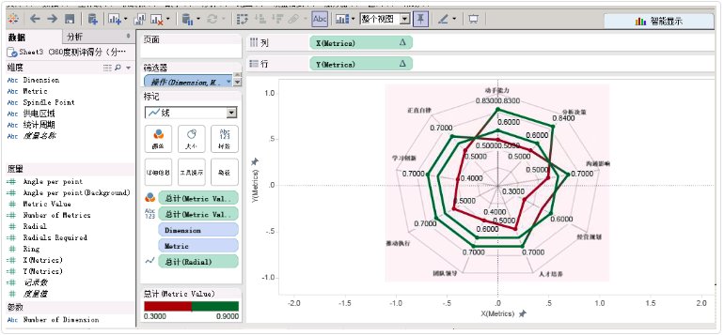
Data transformation
劃分亞洲,美洲,歐洲,去分析三個地區中,前3名與後3名國家的幸福指數,並比較其因素比例的差異性
EX.
幸福指數內的因素作為指標,並且將三個國家的結果重疊並分析

Slide 9
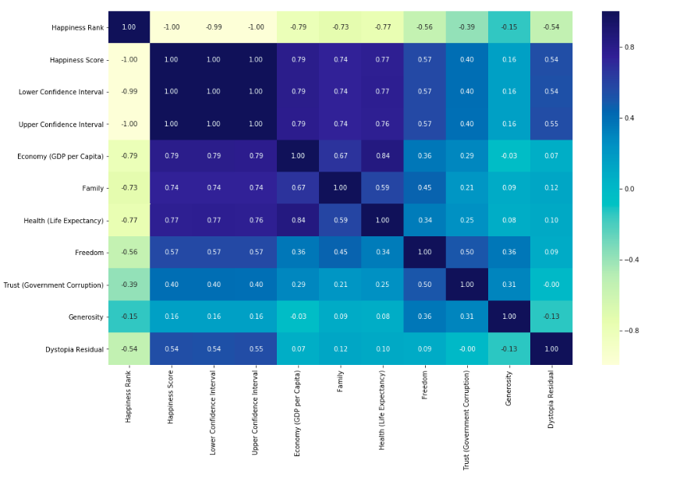
Data transformation
幸福指數中,比較六個因素：Economy,Family,Health,Freedom,Trust,Generosity,Dystopia Residual的相關程度
EX.
利用深淺,表示兩兩因素之間的相關程度
幸福指數內的因素

Slide 10
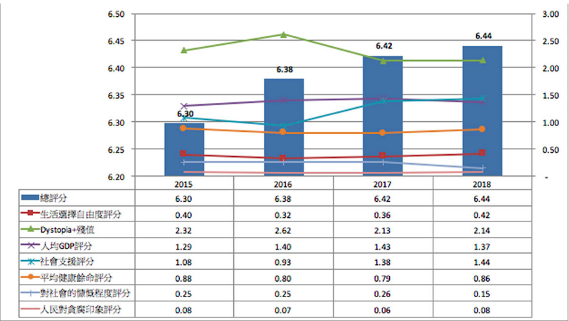
Data transformation
分析台灣歷年(2015~2019)的幸福指數,其排名與比例上的變化
EX.
歷年幸福指數內的因素比例變化
歷年幸福指數的分數
幸福指數內的因素

Slide 11
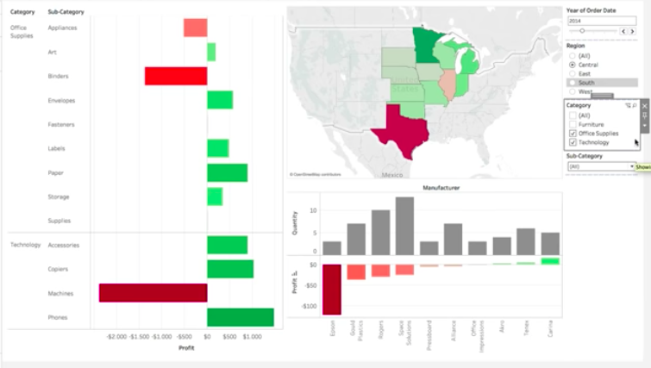

Data transformation
Interactions with users__使用儀表板
EX.
讓使用者點選需要的選項,顯示出相對應的選擇

Slide 12

Validation
結合其他資料來驗證前五名國家，與其所選資料的分析結果：
Income : 世界各國GDP（人均國內生產毛額）排名
Healthy Life Expectancy : WHO全球健康統計排名
Social Support、 Generosity：世界各國社會福利排名
Freedom : 世界各國政治制度
Trust : 法規制定諮商指數、財政透明度
Notes:
美好生活指數
法規制定諮商指數: 衡量在法規或是政策制定過程是否有正式公開透明的諮詢程序，以及是否有使諮商結果發揮作用的機制
美好生活 https://www.dgbas.gov.tw/ct.asp?xItem=40131&ctNode=5624
Trust https://www.stat.gov.tw/public/Attachment/3101411270BYSDYTB1.pdf

Slide 13


Thank you

